Slide 1
Государственное бюджетное общеобразовательное учреждение
средняя общеобразовательная школа № 320
Приморского района
Санкт-Петербурга.
Проект на тему:
«Особенности преподавания физкультуры в разных странах»
Работу выполнила:
Русакова Диана Сергеевна
Ученица 10 “А” Класса
Руководитель проекта:
Турцевич Марина Николаевна
2025 г.

Slide 2


Актуальность: в современном мире многие школьники недооценивают важность уроков физкультуры и делают все, чтобы туда не ходить, это ведет к росту физических заболеваний, так вопрос внедрения спорта в жизнь молодых людей становится актуальным. Сейчас есть много нововведений, которые помогают людям освоить новые виды спорта, даже если у них есть какие-то проблемы со здоровьем или недостаток средств.
Гипотеза: даже самым неприспособленным к спорту людям можно привить любовь к урокам физкультуры, если знать правильный подход. А делать это обязательно, чтобы избежать различного рода болезней.

Slide 3


Цель работы: исследование направлено на изучение особенностей преподавания физкультуры в разных странах, сравнение с особенностями преподавания в России, выявление методов по внедрению спорта в жизнь детей.
Задачи:
• Изучить особенности преподавания физкультуры в разных странах.
• Проанализировать преимущества и недостатки программ проведения уроков физкультуры в разных странах.
• Понять причины нелюбви к этому уроку у учеников.
• Провести социальный опрос среди учащихся.
• Сделать выводы на тему: «Как привить ребенку любовь к физкультуре?».

Slide 4



Уроки физкультуры в странах Европы
В Европейских странах дети любят уроки физической культуры, там к каждому ученику находят свой подход и помимо школьных занятий, есть дополнительные пришкольные секции, которые можно посещать в неограниченном количестве. В этих государствах огромное влияние уделяют здоровому телу и духу. Детей здесь не перенапрягают лишними обязанностями, а наоборот, учитель дает нагрузку так, чтобы она была в пользу. Преподаватели водят своих подопечных в походы в лес, на море. Правительство спонсирует и поддерживает различные игры и соревнования даже на федеральном уровне.

Slide 5


Уроки физкультуры в странах Азии
В странах Азии дети любят физкультуру и с детства их приучают к ней, всех ставят в равные условия и одинаково учат. В государствах идет активная пропаганда спорта, правильного питания, здорового образа жизни. Люди буквально живут и не могут не заниматься физической активностью. Исследовав информацию, мы сделали выводы, что в странах Азии больше, чем где-либо заботятся о здоровье и спорте среди учеников.

Slide 6


Уроки физкультуры в России
В этой стране есть как плюсы, так и минусы. Многие известные русские чемпионы благодарят уроки физкультуры, которые привили им любовь к спорту. В России нет обязательных спортивных кружков, что также является плюсом для тех, кто ближе к науке. Но существуют бесплатные и платные секции, занятия которых проводятся на территории школы.

Slide 7


Причины детской нелюбви к физкультуре
Многие дети в нашей стране не любят уроки физкультуры, они прогуливают их при первой же возможности. При этом, часть из них любит заниматься спортом и даже связывает с этим свою жизнь. В чем же причина такой ненависти школьников к этим урокам? Если обобщить, причины нелюбви детей к школьной физкультуре, то они следующие:
Нормативы одинаковые для всех, в независимости от веса, роста.
2. Недостаточная подготовка к сдаче нормативов.
3. Бесполезные и травмирующие упражнения.
4. Отсутствие разнообразия и секций по интересам.
5. Отсутствие душевых комнат и достаточного отдыха после спорта.
6. Неравномерное распределение сил в играх.

Slide 8


Нами был проведен анкетный опрос среди учащихся.
Вот какие результаты он дал:

Slide 9

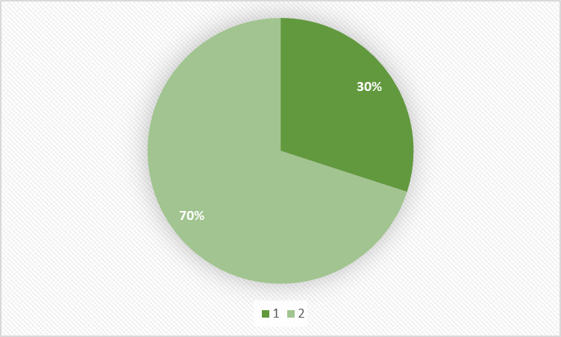
Любите ли вы уроки физкультуры?
• Да – 30%
• Нет – 70%

Slide 10

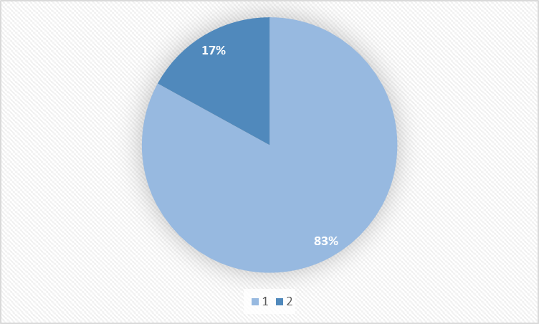
2. Если бы ввели иностранную систему ведения этого урока, любили бы больше (бассейны, конюшни, душевые комнаты, ученик сам выбирает вид спорта, которым будет заниматься, к каждому ученику свой подход)?
• Да – 83%
• Нет – 17%

Slide 11
Заключение
В ходе исследования особенностей преподавания физкультуры в разных странах были сделаны выводы:
1. Во всех странах есть свои минусы и плюсы в сфере преподавания физкультуры.
2. В странах Азии больше всего заботятся о здоровом образе жизни, правильном питании, физической активности. Есть обязательные кружки, а в некоторых государствах занятия спортом – национальная задача.
3. В странах Европы дети любят физкультуру, государство спонсирует многие школьные и межшкольные соревнования.

Slide 12

4. В странах Европы и Азии преподаватели находят личный подход к каждому ученику, создаются отдельные группы для детей с отклонениями, часто учащихся водят в походы в леса, горы, моря.
5. В России благодаря урокам физической культуры многие люди стали успешными в спорте, выигрывали олимпийские игры. Но здесь есть то, что необходимо исправить для того, чтобы детям было более комфортно на этих уроках.
6. Многие дети не любят физкультуру из-за неблагоприятных условий или некомпетентности учителей, это нужно исправлять, чтобы в будущем у детей не пропала заинтересованность к спорту вовсе.

Slide 13
